Slide 1
Titre de la séquence pédagogique
Système support
Référentiel/Programme
Xavier Louis — N°candidat : 2245162380 — Agrégation Externe SII 2026
exemple de titre:
Chaîne d'information / traitement du signal
« Acquisition et traitement numérique du signal : de la grandeur physique à l'information exploitable »
Chaîne d'énergie / actionneurs
« La conversion électromécanique d'énergie : modélisation et commande des actionneurs à courant continu »
Automatique / asservissement
« Correction et stabilité des systèmes asservis : synthèse d'un correcteur PID »
Mécanique / structure / matériaux
« Dimensionnement d'une structure mécanique : de l'analyse des contraintes au choix des matériaux »

Slide 2
Description du système et pertinence avec la séquence pédagogique demandée
Problématique industrielle ou sociétale
Pourquoi ce sujet est-il important ?
Lien avec un système concret
Un diagramme de contexte s’il existe.

Slide 3
Positionnement dans la progression pédagogique
Exemple de progression TSI : https://sti.eduscol.education.fr/sites/eduscol.education.fr.sti/files/seminaires/13805/13805-exemple-de-progression-didactique-en-cpge-tsi.pdf
SI: https://pedagogie.ac-toulouse.fr/sii/sites/default/files/specialite_si/ressources_pedagogiques_reforme_2019/niveau_premiere_reforme_2019/progression1_premiere/progression_edssi-premierev2.pdf
https://xl-si.fr/didactique/progression-pedagogique-si/

Slide 4
Positionnement dans la progression pédagogique
Pour le but:
les 4 compétences nationales : Concevoir, Vérifier, Maintenir, Gérer un projet
les apprentissages critiques par semestre (S1 à S6)
les ressources (ex. R1.01 Électronique, R1.03 Automatique…)
les SAÉ types associées à chaque compétence
Le PN BUT GEII est organisé autour de trois parcours à partir de la 2ème année : AII (Automatisme et Informatique Industrielle), EME (Électricité et Maîtrise de l'Énergie), ESE (Électronique et Systèmes Embarqués)

Slide 5
Compétences générales, développées et connaissances associées

Slide 6
Prérequis
Avant l’activation, un quiz de quinze minutes permet de s’assurer que les prérequis nécessaires à la séquence sont acquis. L’outil retenu est Wooclap : les élèves se
connectent depuis leur smartphone via un code affiché, sans créer de compte. Cet outil, développé par une entreprise belge et hébergé sur des serveurs européens, est conforme au RGPD.

Slide 7
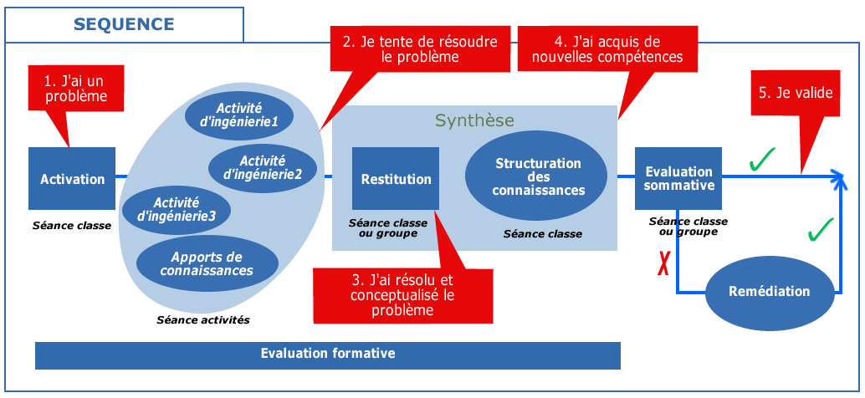
Organisation de la séquence

Slide 8

Organisation de la séquence
4. J’ai conceptualisé et acquis de nouvelles connaissances et je sais les utiliser
SEQUENCE
2. Je tente de résoudre le problème
5. Je valide
3. Je réinvesti, je transpose
1. J’ai un problème
Systeme1
Td1
Synthèse
Restitu
tion
Structuration des connaissances
Activation
Systeme3
Td2
Evaluation
Sommative
Activation
Systeme2
Séance classe
Td3
Séance classe
Ou groupe
Séance classe
Ou groupe
Apports de connaissances
Séances activités
Sur 1 semaine
Remédiation
Séances activités
Evaluation formative
5b. Un dispositif complémentaire
m’aide

Slide 9
Organisation de la séquence
SAE
R
R
4. J’ai conceptualisé et acquis de nouvelles connaissances.
Je sais les utiliser
SEQUENCE (ressources)
2. Je m’approprie les connaissances pour résoudre un problème,
je transpose
5. Je valide
1 J’ai de nouvelles
connaissances
TD1
Synthèse
Structuration des connaissances
Apports de ConnaissancesCM
TD2
Restitu
tion
Evaluation
Sommative
Activation
Séance classe
TD3
TP1
Séance classe
Ou groupe
Séance classe
Ou groupe
Séances activités
TP2
3. Je développe et utilise les connaissances par l’expérimentation.
Remédiation
Séances activités
TP3
5b. Un dispositif complémentaire
m’aide
Evaluation formative

Slide 10
Organisation de la séquence
Portfolio
Compétence 1
Compétence 2
UE1 - Compétence 1
semestre1
SAE 1
SAE 2
SAE 1
SAE 2
Pôle
Ressources
(CM/TD/TP)
Pôle
SAE
SAE
R
R
R
R
R
R
R
R
R
R
R
R
R
R
R
R
R
R
R
R
R
R
Portfolio

Slide 11
Organisation matériel/logiciel et durée de la séquence
Phase | Durée | Effectif | Contenu
Vérification des prérequis | 30 min | CE (30) | Quiz Wooclap
Activation | 15 min | CE(30) | Accroche
Cours 1 | 1 h 15 | CE(30)
TP 1
TD 1 | 2 h | CR(15)
Cours 2 | 1 h 15 | CE(30)
TP 2
TD 2 | 2 h | CR(15)
TP 3 + Restitution |  | CR(15) | Restitution diaporama, synthèse différentiation
Évaluation sommative | 2 h

Slide 12
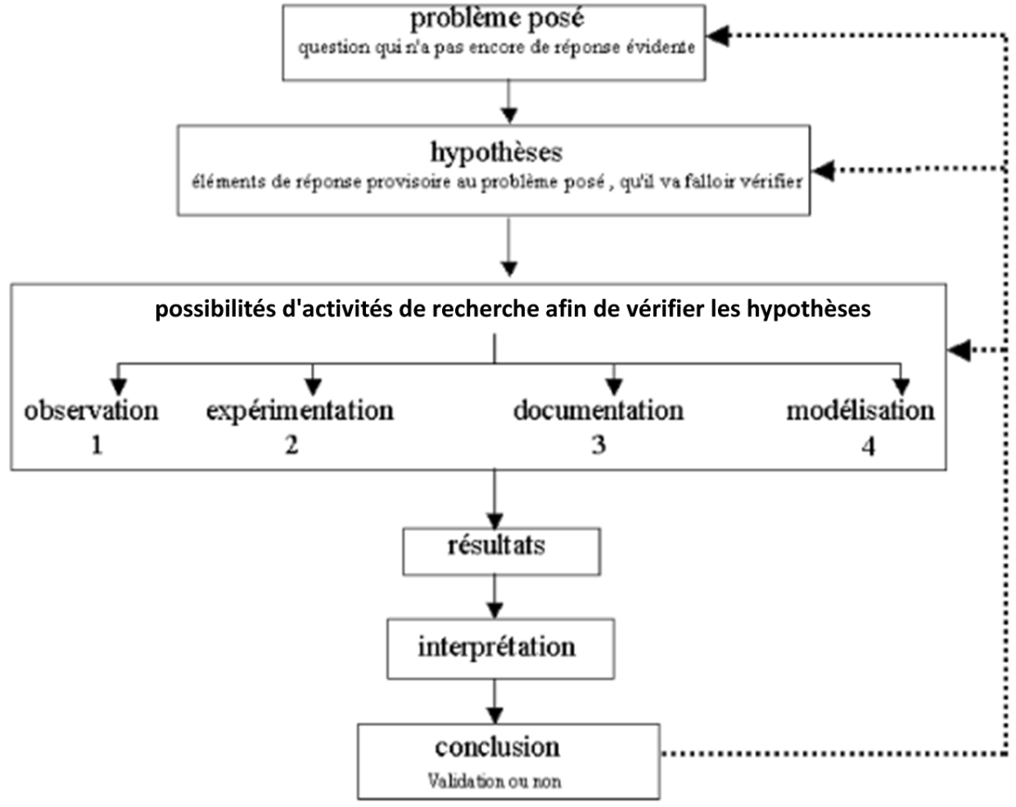
Démarche d’investigation, résolution d’un Problème ou de projet
Poser le problème (15 min)
Formuler des hypothèses (10 min)
Vérifier — construction Simulink (50 min)
Recueillir et analyser — données réelles, variation 𝛼, Erreur Quadratrique Moyenne (55 min)
Conclure (20 min)

Slide 13
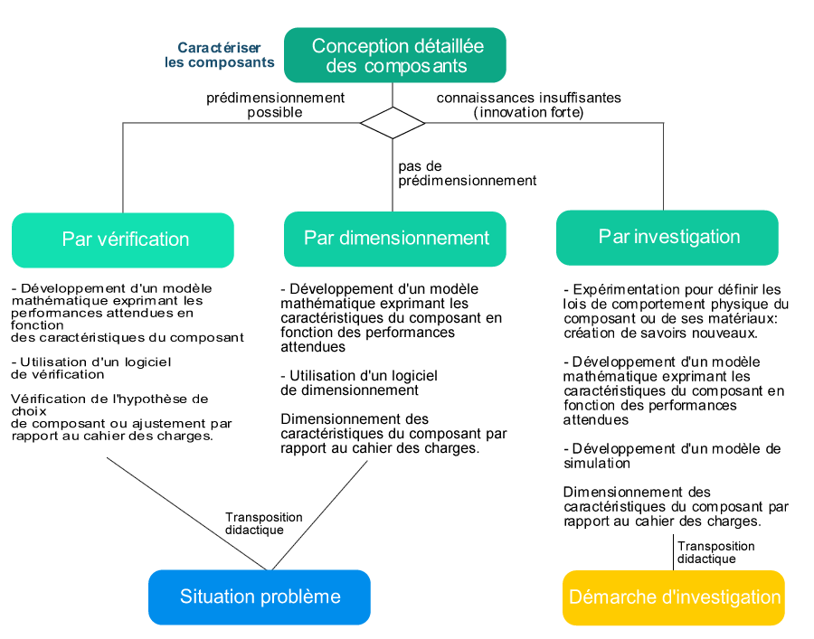
Démarche d’investigation, résolution d’un Problème ou de projet

Slide 14
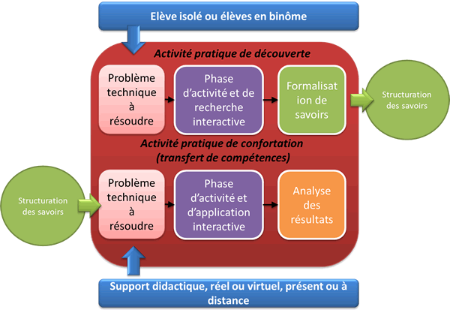
Démarche d’investigation, résolution d’un Problème ou de projet
Apport des connaissances

Slide 15
Fiche élève d’activité

Slide 16
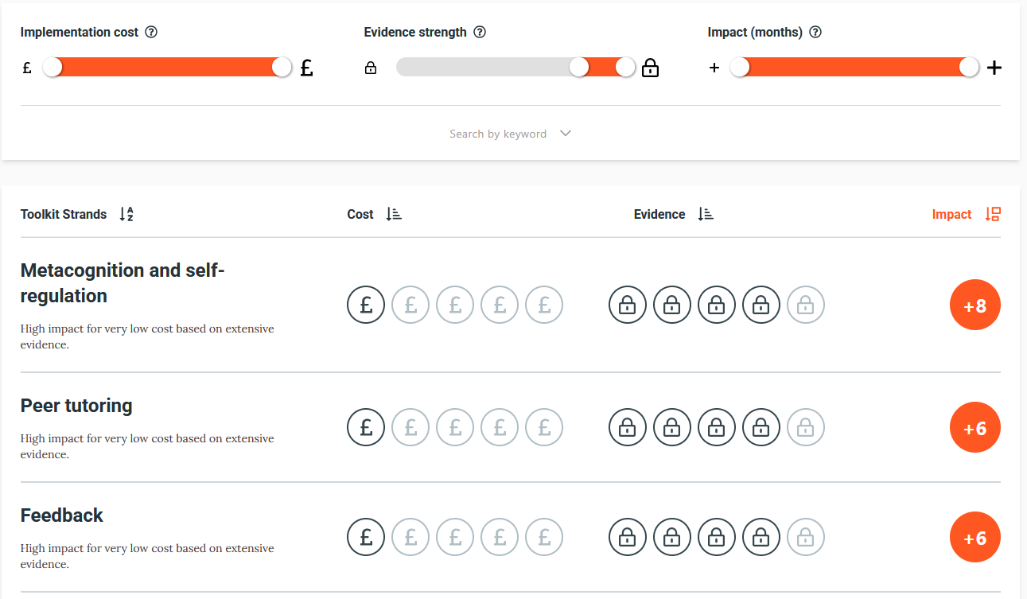
Ancrage dans la recherche en éducation
L’organisation de la séquence s’appuie sur les leviers identifiés par l’Education Endowment Foundation (EEF) comme les plus efficaces.
Trois leviers retenus :
Métacognition : document de synthèse
individuel en fin de séquence
Tutorat par les pairs : îlots de 5 élèves (chef de mission + 2 binômes) — chaque élève est à la fois apprenant et ressource
Rétroaction : modelage Exemple/Application dans chaque cours
(exemple corrigé précède l’exercice) ; remédiation à l’aide de STACK/Moodle

Slide 17
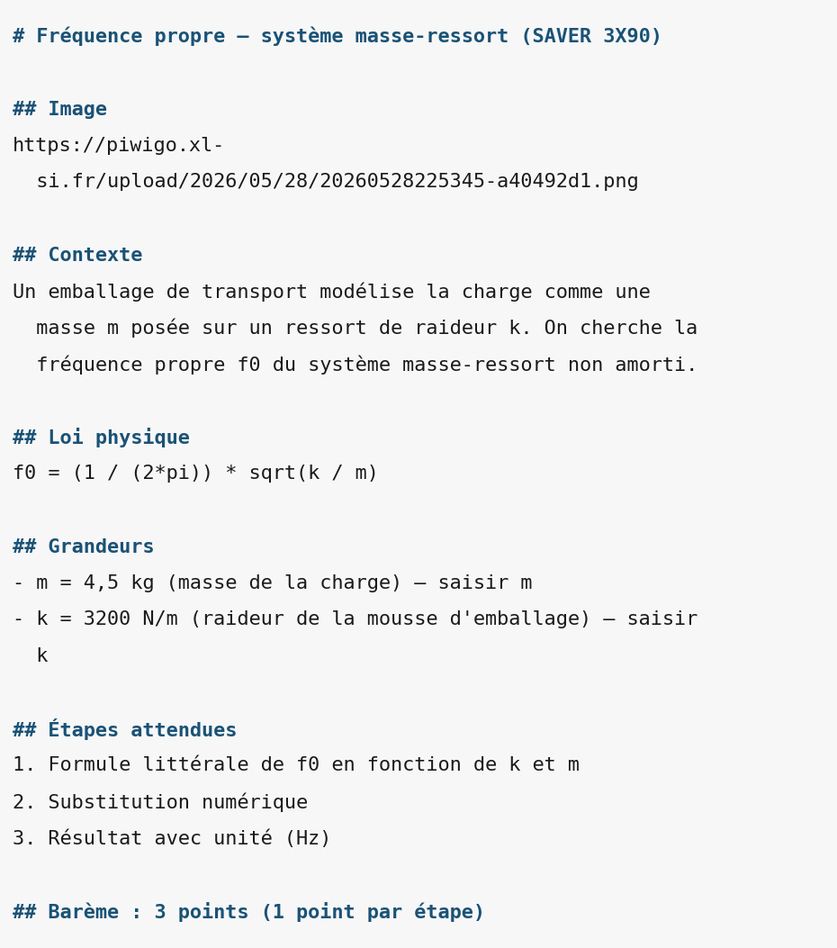
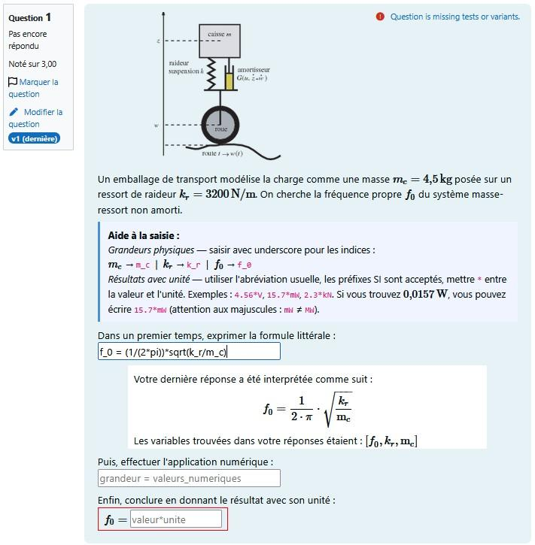
Coups de pouce – différentiation - Restitution

Slide 18
En résumé (1/2)
Cours (3 × 2 h)
Structure constante :
apport de connaissances suivi d’un modelage (exemple corrigé puis exercice de même nature) Fil conducteur unique : du capteur brut à la classification automatique
TP (3 × 3 h)
Deux démarches mobilisées : investigation (TP 2) et résolution de problème (TP 1 et TP 3) Deux systèmes supports en parallèle au sein de chaque îlot : ICM-20948 / plateforme de Stewart et smartphone Phyphox
TD (2 × 2 h)
Appuyés sur des sujets de concours (E3A-Polytech MP 2022, Centrale-Supélec TSI 2023) Permettent de transposer
les nouvelles connaissances dans un contexte industriel différent, évaluant leur transférabilité ; structuration des
compétences via des fiches dédiées, en complément du sujet

Slide 19
En résumé (2/2)
Évaluation sommative (2 h, S3)
Première partie : exercices types issus directement des activités de modelage (situations connues, compétences identiques)
Deuxième partie : extrait de sujet de concours TSI permettant de balayer l’ensemble des compétences de la séquence
Remédiation — STACK / Moodle
Exercices à feedback immédiat, organisés par connaissance L’identification des lacunes lors de l’évaluation sommative aiguille l’étudiant vers la série de questions correspondante
Objectif : qu’aucun étudiant n’aborde la séquence suivante avec des manques susceptibles de bloquer la progression
Document de synthèse individuel
Chaque étudiant relie chaque connaissance à la séance où elle a été abordée et au document à conserver : support de révision et outil
métacognitif.
Principe
L’évaluation n’est pas un point final : elle déclenche un parcours de remédiation ciblé sur les connaissances défaillantes.

Slide 20
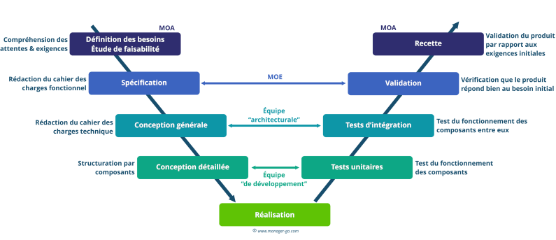
images

